Slide 1
SISTEM PENDETEKSI SERANGAN BERBASIS ANOMALI DENGAN N-GRAM DAN INCREMENTAL LEARNING
I Made Agus Adi Wirawan
5112 100 036
Royyana Muslim Ijtihadie, S.Kom., M.Kom., Ph.D.
Baskoro Adi Pratomo, S.Kom., M.Kom.
TEKNIK INFORMATIKA
INSTITUT TEKNOLOGI SEPULUH NOPEMBER

Slide 2
PENDAHULUAN

Slide 3
Rumusan Masalah
Bagaimana membangun sistem deteksi yang dapat membaca data set dari DARPA IDS tahun 1999 data set?
Bagaimana membangun sistem deteksi yang dapat menangkap paket data dari network interface suatu komputer?
Bagaimana cara mengklasifikasikan paket data menjadi dua kelompok, yaitu paket data normal dan paket data yang berupa intrusi dengan menggunakan metode Mahalanobis Distance?

Slide 4
Batasan Masalah
Data set yang digunakan adalah DARPA IDS tahun 1999.
Jenis protokol yang diperiksa adalah TCP dengan port aplikasi dari FTP(21), Telnet(23), SMTP(25), HTTP(80) dan UDP dengan port aplikasi dari DNS Server(53).

Slide 5
Tujuan
Membuat sistem pendeteksi intrusi yang mampu mengenali serangan pada lalu lintas jaringan dengan menggunakan metode Mahalanobis Distance berbasis anomali yang nantinya mampu membedakan paket data normal maupun paket data yang berupa intrusi.

Slide 6
DESAIN DAN IMPLEMENTASI

Slide 7
Desain Arsitektur Jaringan
1 router
1 komputer target
1 komputer pengakses normal
1 komputer penyerang

Slide 8
Proses Training Data Set
Membaca file data set
Rekonstruksi paket data
Membuat model data training

Slide 9
Implementasi Proses N-Gram
1 Terima konten paket menggunakan fungsi Ngram()
2 Deklarasi double[] n = new doublbe[256];
3 Baca konten paket
4 Konversi konten paket data menjadi unsign integer
5 Tambahkan 1 ke n setiap konten paket yang sesuai

Slide 10
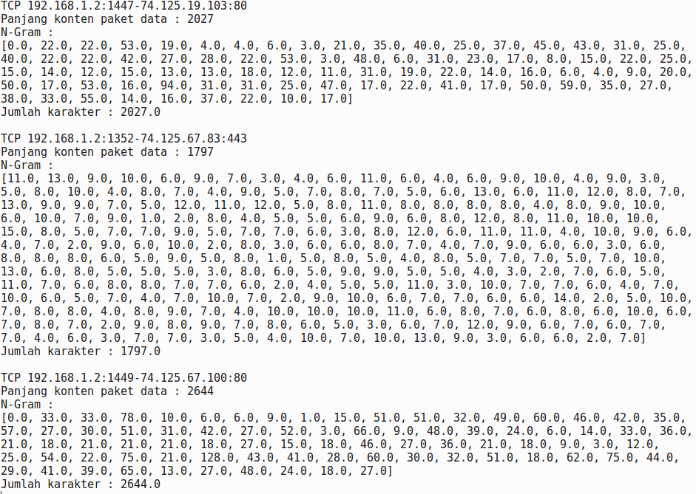
Implementasi Proses N-Gram (2)

Slide 11
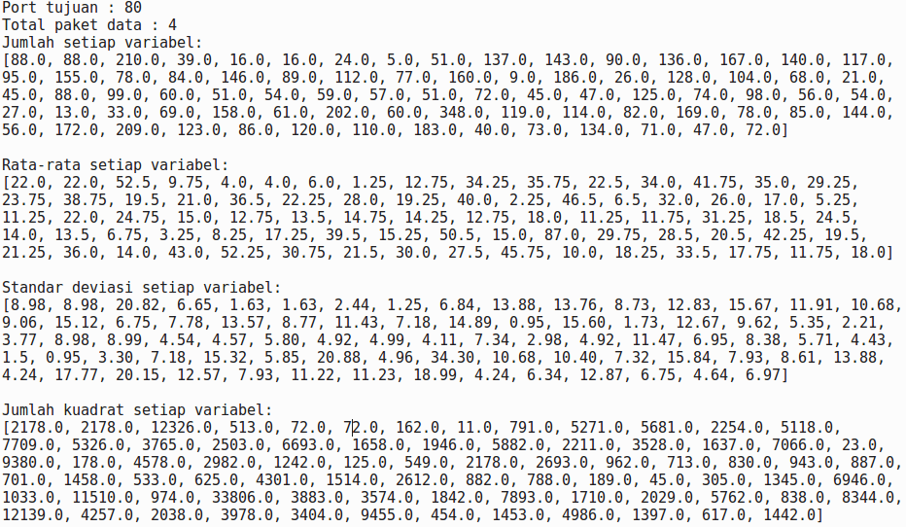
Implementasi Pembuatan Model Data Training

Slide 12
Proses Penangkapan Paket
Pilih metode input paket data
Menangkap paket data
Menyimpan informasi paket data

Slide 13
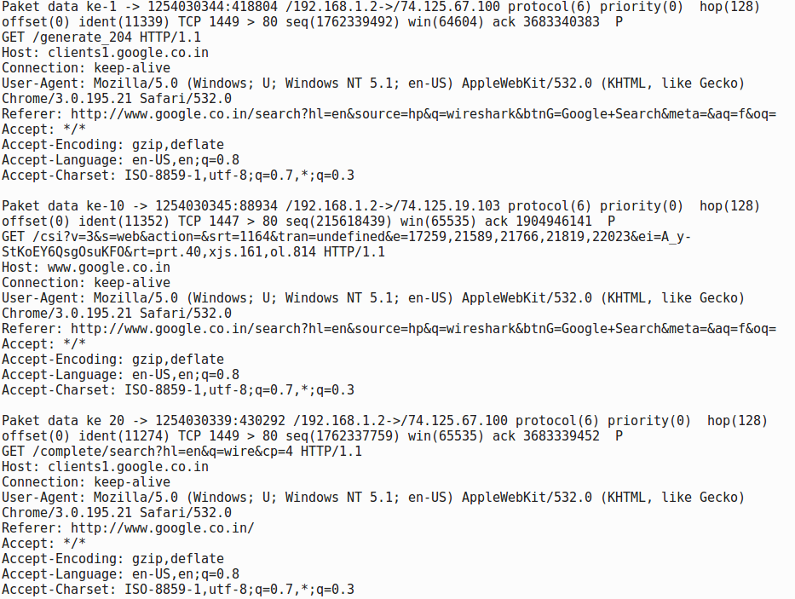
Implementasi Proses Sniffing

Slide 14
Proses Identifikasi
Masukkan paket data
Menghitung jarak mahalanobis
Membandingkan jarak mahalanobis dengan nilai threshold
Menulis hasil perhitungan ke file log

Slide 15
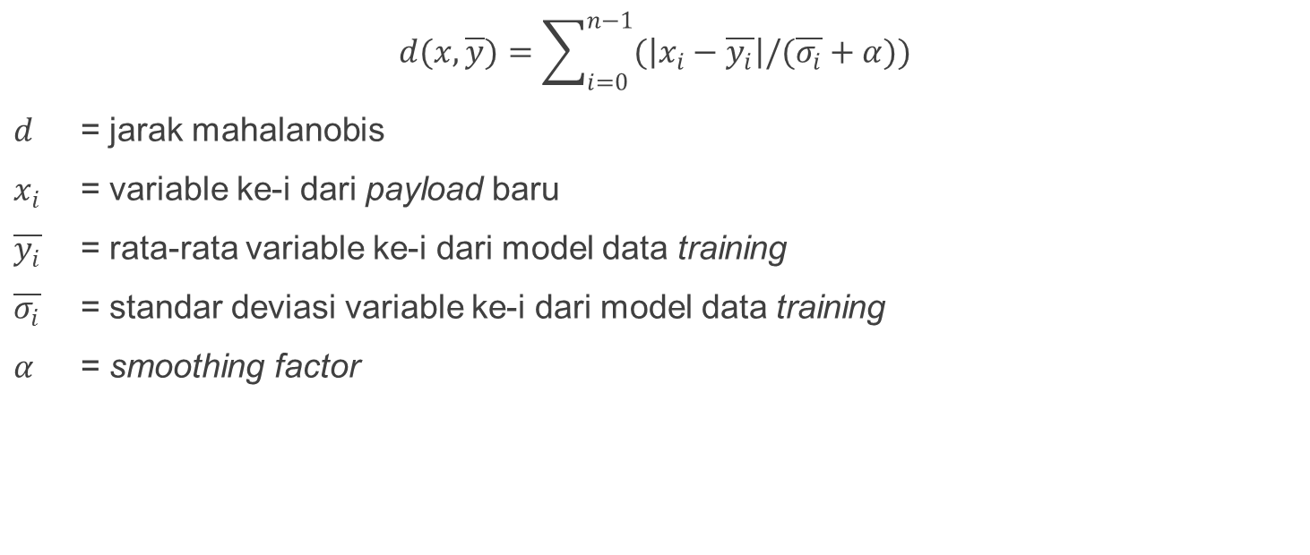
Mahalnobis Distance
$$d(x,\overline{y})=\sum_{i=0}^{n−1}{(\left|x_{i}−\overline{y_{i}}\right|/(\overline{σ_{i}}+α))}$$
$d$ = jarak mahalanobis
$x_{i}$ = variable ke-i dari payload baru
$\overline{y_{i}}$ = rata-rata variable ke-i dari model data training
$\overline{σ_{i}}$ = standar deviasi variable ke-i dari model data training
$α$ = smoothing factor

Slide 16
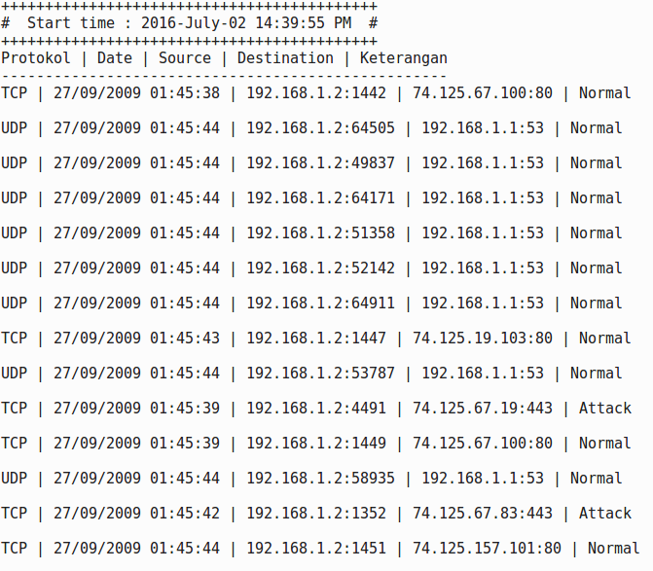
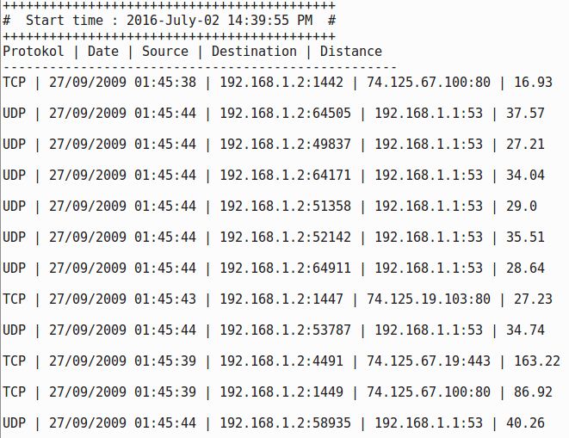
Implementasi Proses Identifikasi

Slide 17
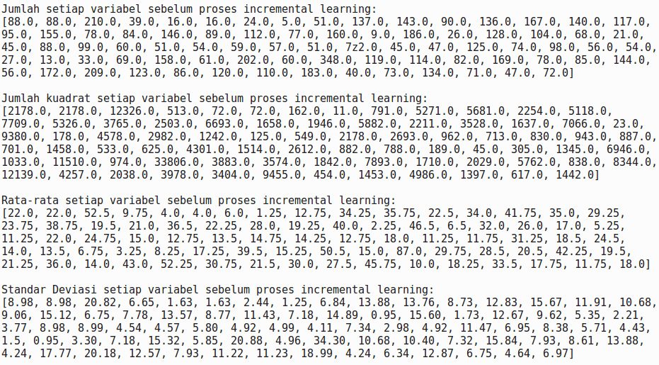
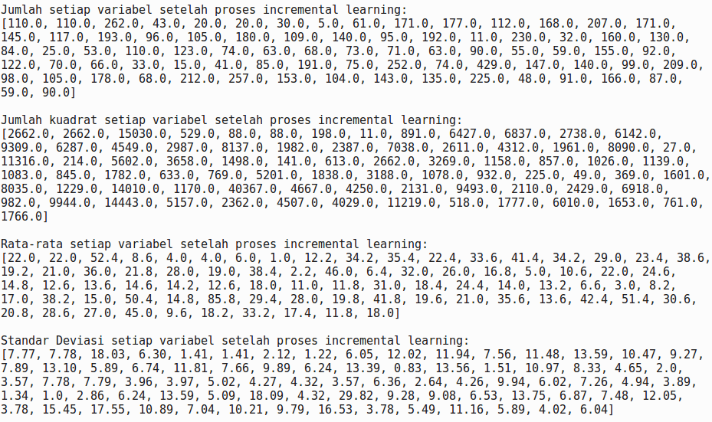
Implementasi Proses Incremental Learning
Model sebelum incremental learning
Model setelah incremental learning

Slide 18
PENGUJIAN DAN EVALUASI

Slide 19
Uji Coba Performa

Slide 20
Uji Coba Performa (2)

Slide 21
Uji Coba Performa (3)
Notes:
Skenario 1: ApacheBench dijalankan ketika kondisi jaringan normal dan sistem tidak dijalankan
Skenario 2: ApacheBench dijalakan ketika kondisi jaringan normal dan aplikasi pendeteksian dijalankan
Skenario 3: ApacheBench dijalankan ketika kondisi komputer target diserang dan aplikasi pendeteksian dijalankan

Slide 22
Uji Coba Kecepatan
Notes:
Skenario 1: window size 1000 paket data
Skenario 2: window size 1500 paket data
Skenario 3: window size 2000 paket data

Slide 23
Uji Coba Akurasi
Tabel Hasil Uji Data Training minimum jarak paket data intrusi
No | Window size | Jarak Port TCP |  |  |  | Jarak Port UDP
 |  | 21 | 23 | 25 | 80 | 53
1 | 10000 | 26.46 | 25.66 | 13.51 | 0.00 | 3.44
2 | 15000 | 26.46 | 22.52 | 13.51 | 0.00 | 5.41
3 | 20000 | 26.46 | 22.52 | 12.3 | 0.00 | 6.7
Tabel Threshold untuk masing-masing port
No | Threshold
 | Jarak Port TCP |  |  |  | Port UDP
 | 21 | 23 | 25 | 80 | 53
1 | 53.30 | 25.79 | 219.49 | 0.00 | 128.52
Tabel Hasil Uji Data Training maksimum jarak paket data normal
No | Window size | Jarak Port TCP |  |  |  | Jarak Port UDP
 |  | 21 | 23 | 25 | 80 | 53
1 | 10000 | 80.13 | 0 | 426.68 | 0.00 | 156.91
2 | 15000 | 80.13 | 0 | 426.68 | 0.00 | 210.08
3 | 20000 | 80.13 | 29.06 | 426.68 | 0.00 | 253.59

Slide 24
Uji Coba Tanpa Proses Incremental Learning
Tabel Confussion matrix uji coba
Tabel hasil Uji Data Testing minggu ke-5
No | Window size | Kelas
 |  | A | B | C | D
1 | 10000 | 6 | 355 | 14 | 4935
2 | 20000 | 15 | 552 | 22 | 7926
No | Window size | Jumlah connection | Jumlah Paket normal | Jumlah Paket serangan
1 | 10000 | 5328 | 5308 | 20
2 | 20000 | 8515 | 8478 | 37
Tabel hasil penilaian percobaan dengan
ukuran window 10000
Tabel hasil penilaian percobaan dengan
ukuran window 20000
No | Jenis Penilaian | Nilai | Persentase
1 | Akurasi (AC) | 0.9307 | 93.07%
2 | True positive rate (TP) | 0.0166 | 1.66%
3 | False negative rate (FN) | 0.9834 | 98.34%
4 | False positive rate (FP) | 0.0028 | 0.28%
5 | True negative rate (TN) | 0.9972 | 99.72%
6 | Presisi (P) | 0.3 | 30.0%
No | Jenis Penilaian | Nilai | Persentase
1 | Akurasi (AC) | 0.9324 | 93.26%
2 | True positive rate (TP) | 0.0265 | 2.65%
3 | False negative rate (FN) | 0.9375 | 97.35%
4 | False positive rate (FP) | 0.0028 | 0.28%
5 | True negative rate (TN) | 0.9972 | 99.82%
6 | Presisi (P) | 0.4054 | 40.54%

Slide 25
Uji Coba Dengan Proses Incremental Learning
Tabel Confussion matrix uji coba
Tabel hasil Uji Data Testing minggu ke-5
No | Window size | Kelas
 |  | A | B | C | D
1 | 10000 | 187 | 174 | 3564 | 1403
2 | 20000 | 314 | 253 | 6397 | 1551
No | Window size | Jumlah connection | Jumlah Paket normal | Jumlah Paket serangan
1 | 10000 | 5328 | 1577 | 3751
2 | 20000 | 8515 | 6711 | 1804
Tabel hasil penilaian percobaan dengan
ukuran window 10000
Tabel hasil penilaian percobaan dengan
ukuran window 20000
No | Jenis Penilaian | Nilai | Persentase
1 | Akurasi (AC) | 0.2984 | 29.84%
2 | True positive rate (TP) | 0.518 | 51.58%
3 | False negative rate (FN) | 0.482 | 48.2%
4 | False positive rate (FP) | 0.7175 | 71.75%
5 | True negative rate (TN) | 0.2825 | 28.25%
6 | Presisi (P) | 0.0499 | 4.99%
No | Jenis Penilaian | Nilai | Persentase
1 | Akurasi (AC) | 0.219 | 21.9%
2 | True positive rate (TP) | 0.5538 | 55.38%
3 | False negative rate (FN) | 0.4462 | 44.62%
4 | False positive rate (FP) | 0.8049 | 80.49%
5 | True negative rate (TN) | 0.1951 | 19.51%
6 | Presisi (P) | 0.0468 | 4.68%

Slide 26
KESIMPULAN DAN SARAN

Slide 27
Kesimpulan
Dapat membangun sebuah sistem deteksi intrusi yang dapat membaca data set dari DARPA serta dapat menangkap paket data dari network interface secara real-time.
Metode Mahalanobis Distance dapat mengklasifikasikan antara paket data normal dan paket data yang berupa intrusi, namun tidak berlaku untuk protokol HTTP.
Sistem yang dibuat untuk pendeteksi serangan menggunakan metode Mahalanobis Distance tanpa proses incremental learning dapat mendeteksi serangan dengan persentase kebenaran 93%, dan dengan tambahan proses incremental learning dapat mendeteksi serangan dengan persentase kebenaran 20%.

Slide 28
Saran
Adapun saran-saran yang diberikan untuk pengembangan sistem ini selanjutnya adalah karena membedakan paket data normal dengan paket data serangan menggunakan metode mahalanobis distanc dengan proses incremental learning kurang akurat dibandingkan tanpa proses incremental leraning. Perlu ada implementasi metode lain sehingga dapat membantu meningkatkan keakuratan pendeteksian serangan.

Slide 29
TERIMA KASIH

Slide 30
Confussion matrix
 |  | PREDIKSI
 |  | TRUE | FALSE
REALITAS | TRUE | A | B
 | FALSE | C | D

Slide 31
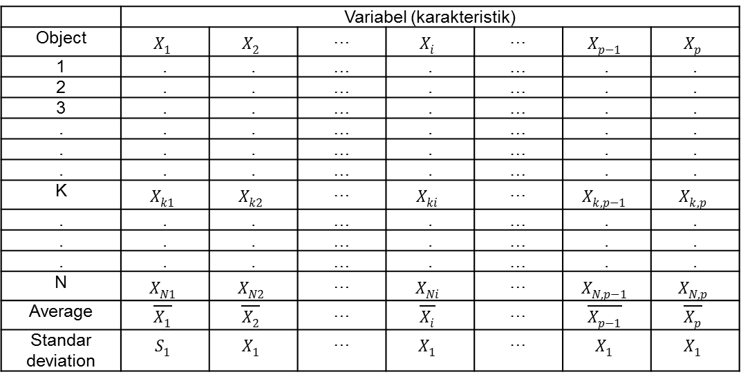
Mahalanobis Distance (format data kasar)
 | Variabel (karakteristik)
Object | $$X_{1}$$ | $$X_{2}$$ | … | $$X_{i}$$ | … | $$X_{p−1}$$ | $$X_{p}$$
1 | . | . | … | . | … | . | .
2 | . | . | … | . | … | . | .
3 | . | . | … | . | … | . | .
. | . | . | … | . | … | . | .
. | . | . | … | . | … | . | .
. | . | . | … | . | … | . | .
K | $$X_{k1}$$ | $$X_{k2}$$ | … | $$X_{ki}$$ | … | $$X_{k,p−1}$$ | $$X_{k,p}$$
. | . | . | … | . | … | . | .
. | . | . | … | . | … | . | .
. | . | . | … | . | … | . | .
N | $$X_{N1}$$ | $$X_{N2}$$ | … | $$X_{Ni}$$ | … | $$X_{N,p−1}$$ | $$X_{N,p}$$
Average | $$\overline{X_{1}}$$ | $$\overline{X_{2}}$$ | … | $$\overline{X_{i}}$$ | … | $$\overline{X_{p−1}}$$ | $$\overline{X_{p}}$$
Standar deviation | $$S_{1}$$ | $$X_{1}$$ | … | $$X_{1}$$ | … | $$X_{1}$$ | $$X_{1}$$

Slide 32
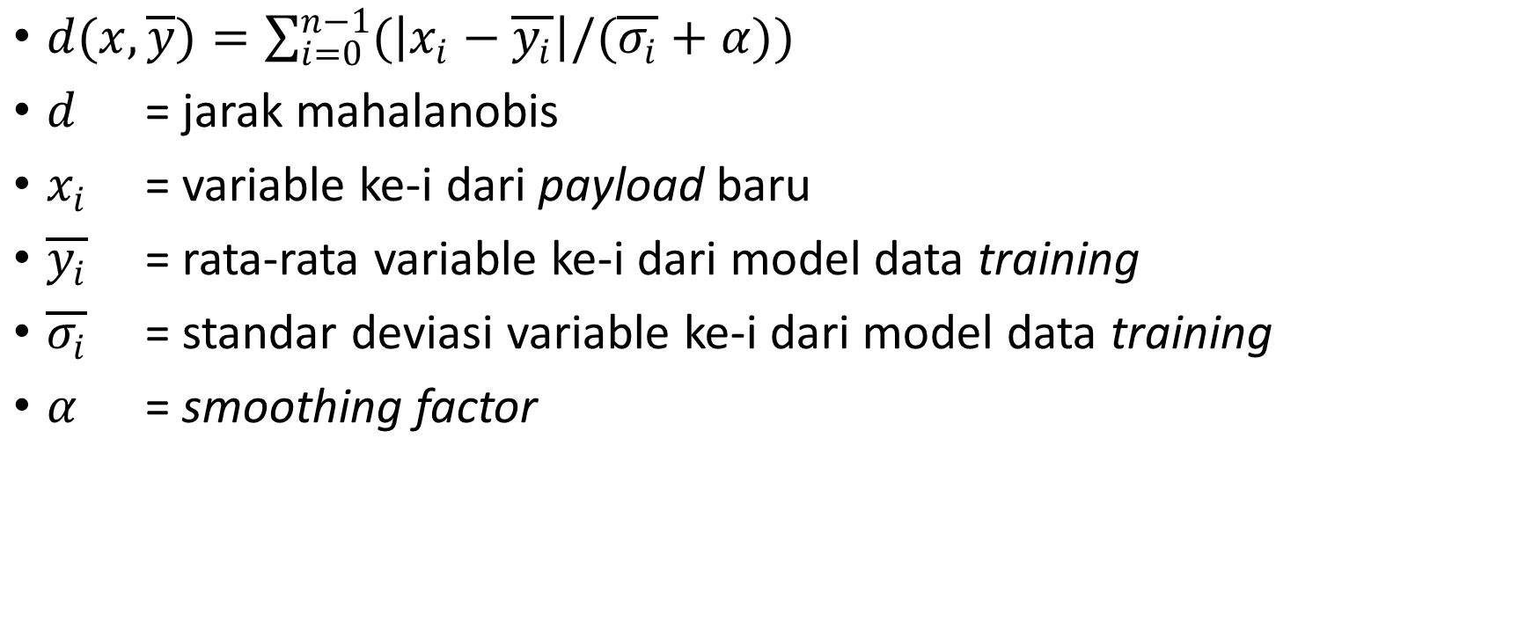
Rumus
$d(x,\overline{y})=\sum_{i=0}^{n−1}{(\left|x_{i}−\overline{y_{i}}\right|/(\overline{σ_{i}}+α))}$
$d$ = jarak mahalanobis
$x_{i}$ = variable ke-i dari payload baru
$\overline{y_{i}}$ = rata-rata variable ke-i dari model data training
$\overline{σ_{i}}$ = standar deviasi variable ke-i dari model data training
$α$ = smoothing factor

Slide 33

Stnadar deviasi
$S_{i}= \sqrt{\frac{\sum_{k=1}^{N}{{(X_{ki}−{\overline{X}}_{i})}^{2}}}{N−1}}$
$S_{i}$ = standar deviasi variabel ke-i
$X_{ki}$ = nilai dari variabel ke-i
${\overline{X}}_{i}$ = rata-rata variabel ke-i
$N$ = jumlah object model

Slide 34
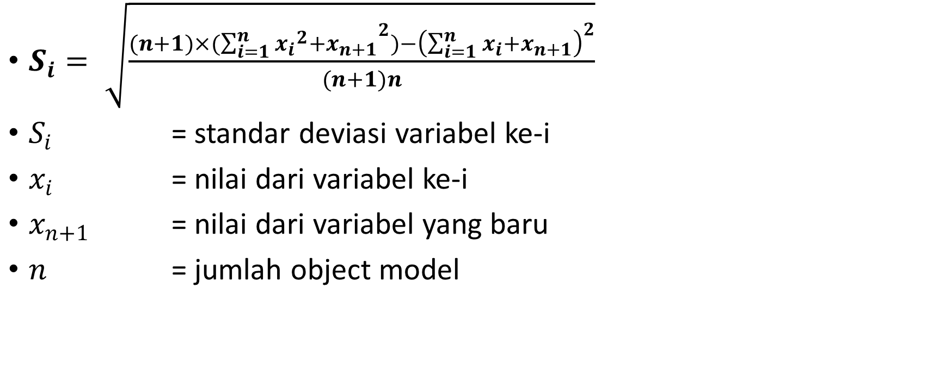
New standar deviasi
$S_{i}= \sqrt{\frac{(n+1)×{({\sum_{i=1}^{n}{{x_{i}}^{2}}+x}_{n+1}}^{2})−{\left(\sum_{i=1}^{n}{x_{i}}+x_{n+1}\right)}^{2}}{(n+1)n}}$
$S_{i}$ = standar deviasi variabel ke-i
$x_{i}$ = nilai dari variabel ke-i
$x_{n+1}$ = nilai dari variabel yang baru
$n$ = jumlah object model

Slide 35

SD simpang baku

